Slide 1
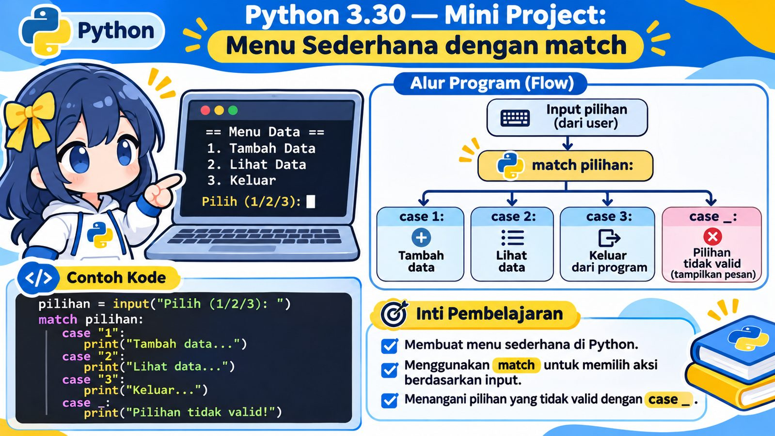
3.30 — Mini Project: Menu Sederhana dengan match
Gabungkan input(), match/case, wildcard _, dan loop menu
Menu → input pilihan → match → jalankan aksi

Slide 2
Tujuan Mini Project
Kita akan membuat program menu sederhana yang menampilkan beberapa pilihan kepada user, membaca pilihan, lalu menjalankan aksi sesuai pilihan tersebut.
Konsep yang digabungkan:
• print()
• input()
• match / case
• case _
• while True
• break
Mini project = beberapa konsep menjadi satu program utuh

Slide 3
Requirement Program
1. Tampilkan menu
1 Tambah, 2 Lihat, 3 Keluar
2. Baca pilihan
input()
3. Jalankan aksi
match/case
4. Tangani salah input
case _
Mulai dari requirement yang sederhana

Slide 4
Step 1 — Tampilkan Menu
print("=== MENU DATA ===")
print("1. Tambah Data")
print("2. Lihat Data")
print("3. Keluar")
Program belum meminta input. Kita hanya membuat tampilan menu agar user tahu pilihan yang tersedia.
Tampilan menu harus jelas sebelum meminta pilihan

Slide 5
Step 2 — Baca Pilihan User
pilihan = input("Pilih menu (1/2/3): ")
input() menghasilkan String.
Jika user mengetik 1, nilai pilihan sebenarnya adalah "1", bukan Integer 1.
input() → String, sehingga case kita bisa menggunakan "1", "2", "3"

Slide 6
Step 3 — Cocokkan Pilihan dengan match
match pilihan:
case "1":
print("Tambah Data")
case "2":
print("Lihat Data")
case "3":
print("Keluar")
case _:
print("Pilihan tidak valid")
match menerima pilihan; case menentukan aksi

Slide 7
Trace: User Memilih 1
1. pilihan = "1"
2. case "1"?
Ya
3. Jalankan
Tambah Data
4. case lain
dilewati
Output: Tambah Data

Slide 8
Trace: User Memilih 2
1. pilihan = "2"
2. case "1"?
Tidak
3. case "2"?
Ya
4. Jalankan
Lihat Data
Output: Lihat Data

Slide 9
Trace: User Memilih 9
1. pilihan = "9"
2. case "1"?
Tidak
3. case "2"/"3"?
Tidak
4. case _
Tidak valid
case _ menangani pilihan di luar menu

Slide 10
Versi 1 — Menu Satu Kali
print("=== MENU DATA ===")
print("1. Tambah Data")
print("2. Lihat Data")
print("3. Keluar")
pilihan = input("Pilih menu (1/2/3): ")
match pilihan:
case "1":
print("Tambah Data")
case "2":
print("Lihat Data")
case "3":
print("Keluar")
case _:
print("Pilihan tidak valid")
Versi pertama selesai setelah satu pilihan

Slide 11
Masalah Versi 1
Setelah user memilih satu menu, program langsung selesai.
Pada program menu nyata, biasanya menu perlu tampil lagi sampai user memilih Keluar.
Solusi: bungkus menu dengan while True

Slide 12
Step 4 — Tambahkan while True
while True:
print("1. Tambah Data")
print("2. Lihat Data")
print("3. Keluar")
pilihan = input("Pilih: ")
while True membuat menu ditampilkan berulang kali.
Program baru berhenti jika kita memberi jalan keluar dengan break.
Menu berulang = while True

Slide 13
Step 5 — case 3 Menggunakan break
match pilihan:
case "3":
print("Keluar dari program")
break
Saat user memilih 3, break menghentikan while True.
Tanpa break, menu akan terus muncul.
Keluar menu = case tertentu + break

Slide 14
Versi 2 — Menu Berulang
while True:
print("\n=== MENU DATA ===")
print("1. Tambah Data")
print("2. Lihat Data")
print("3. Keluar")
pilihan = input("Pilih menu (1/2/3): ")
match pilihan:
case "1":
print("Tambah Data")
case "2":
print("Lihat Data")
case "3":
print("Keluar dari program")
break
case _:
print("Pilihan tidak valid")
Program terus berjalan sampai case 3 → break

Slide 15
Contoh Jalannya Program
=== MENU DATA ===
1. Tambah Data
2. Lihat Data
3. Keluar
Pilih menu: 2
Lihat Data
Pilih menu: 9
Pilihan tidak valid
Pilih menu: 3
Keluar dari program
Menu bisa dipakai berkali-kali dalam satu program

Slide 16
Versi 3 — Tambah Data Sederhana
data = []
case "1":
nama = input("Masukkan nama: ")
data.append(nama)
print("Data ditambahkan")
Sekarang pilihan 1 benar-benar melakukan sesuatu:
• minta nama
• simpan ke List
• beri pesan sukses
Menu mulai menjadi program nyata

Slide 17
Versi 4 — Lihat Data
case "2":
if len(data) == 0:
print("Belum ada data")
else:
print("Isi data:")
for item in data:
print('-', item)
Pilihan 2 membaca List data.
Jika kosong → tampil pesan.
Jika ada isi → tampilkan satu per satu.
match bisa digabung dengan if dan for

Slide 18
Versi Final — Mini Project Lengkap
data = []
while True:
print("\n1. Tambah Data")
print("2. Lihat Data")
print("3. Keluar")
pilihan = input("Pilih: ")
match pilihan:
case "1":
nama = input("Nama: ")
data.append(nama)
print("Data ditambahkan")
case "2":
if len(data) == 0:
print("Belum ada data")
else:
for item in data:
print('-', item)
case "3":
break
case _:
print("Pilihan tidak valid")
Mini project menggabungkan match, List, loop, if, dan break

Slide 19
Alur Program Final
1. Tampilkan menu
while True
2. Baca pilihan
input()
3. Pilih aksi
match/case
4. Keluar?
case 3 → break
Jika tidak keluar, kembali ke menu

Slide 20
Kesalahan Umum
Lupa break
Menu tidak pernah keluar
case 1 bukan case "1"
input() menghasilkan String
Salah indentation
case harus di dalam match
Lupa case _
input salah tidak tertangani
data dibuat di dalam loop
List bisa reset
Salah posisi while
Menu tidak berulang
Cek tipe data, indentation, dan posisi break

Slide 21
Latihan 1 — Tebak Output
pilihan = "2"
match pilihan:
case "1":
print("A")
case "2":
print("B")
case _:
print("C")
pilihan = "2"
case "2" cocok.
Output: B
Prediksi case yang cocok sebelum menjalankan

Slide 22
Mini Challenge — Kembangkan Menu
A. Tambah menu 4
Petunjuk: Hapus Data
B. Tambah konfirmasi keluar
Petunjuk: y/n sebelum break
C. Hitung jumlah data
Petunjuk: gunakan len(data)
D. Cari nama
Petunjuk: loop data + if
Kembangkan sedikit demi sedikit

Slide 23
Ringkasan 3.30 — Menu Sederhana dengan match
Konsep utama:
• print() → tampilkan menu
• input() → baca pilihan
• match → pilih aksi
• case → masing-masing menu
• case _ → pilihan tidak valid
• while True → menu berulang
• break → keluar dari menu
Pola inti:
while True:
pilihan = input(...)
match pilihan:
case "1": ...
case "2": ...
case "3": break
case _: ...
Mental model: tampilkan menu → input → match → aksi → ulang → keluar dengan break.
Selesai 3.30 — Mini Project Menu Sederhana dengan match

Slide 24
Source Code Praktik
Saya sertakan file Python berisi versi satu kali, versi menu berulang, dan versi final dengan Tambah Data, Lihat Data, pilihan tidak valid, serta Keluar.
while True:
pilihan = input('Pilih 1/2/3: ')
match pilihan:
case "3":
break
Coba tambah satu menu baru sendiri

